Slide 1
Анна – родина моя
МКДОУ Аннинский детский сад № 7 общеразвивающего виды
Проект по нравственно – патриотическому воспитанию дошкольников
Подготовили:
Тютина Т.В., воспитатель I КК,
Гомазова Л.А., воспитатель I КК

Slide 2
Актуальность проекта
Ознакомление с родным поселком имеет большое значение в воспитании патриотических чувств дошкольников, в развитии их интеллектуального и творческого потенциала, в расширении кругозора. Малая родина - это прежде всего, его семья, дом, дет. сад, природа, которая его окружает, памятные места родного поселка. Однако беседы с детьми показывают, что знания детей в этой области недостаточные, поверхностные.

Slide 3
Цель проекта
Формирование у детей элементарных представлений о родном крае.

Slide 4
Задачи проекта
знакомить детей с родным поселком (история, символика, достопримечательности);
прививать бережное отношение к поселку, его природе.
развивать связную речь, обогащать и активизировать словарный запас;
воспитывать умение видеть красоту родного поселка, радоваться ей и беречь;
воспитывать чувство гордости за своих земляков.

Slide 5
Вид проекта: долгосрочный(1 год), групповой, информационный.
Участники проекта: дети 6-7 лет, родители воспитанников, воспитатели.

Slide 6
Формы и методы работы с детьми
ООД,
беседы,
чтение худ. литературы,
экскурсии,
целевые прогулки,
экспериментирование,
рассматривание,
презентации,
продуктивная деятельность.

Slide 7
Формы и методы работы с родителями
консультация «Роль семьи в воспитании у детей любви к малой родине».
создание фотоальбома «Моя малая родина – Анна».
привлечение родителей к мероприятиям и акциям, проводимым в группе.

Slide 8
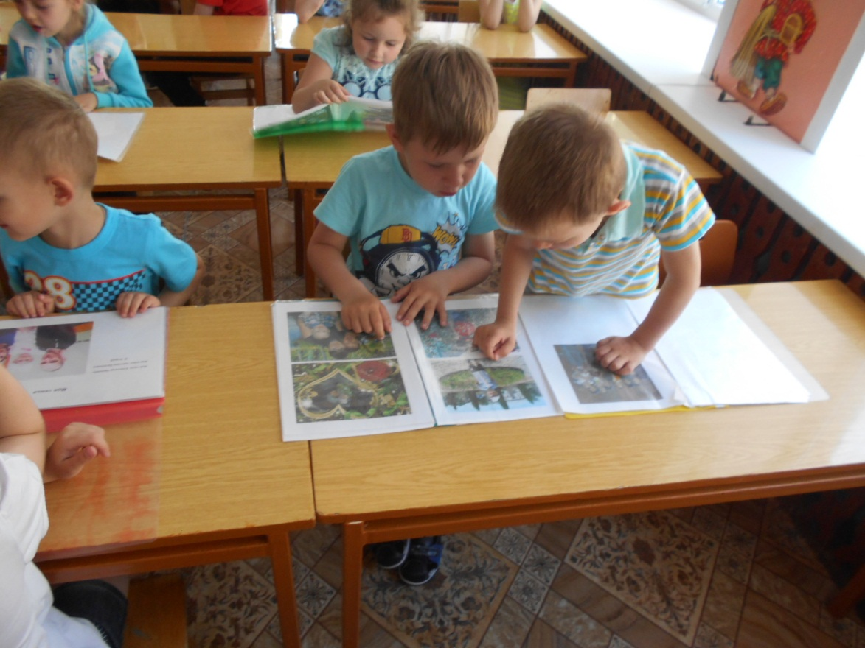
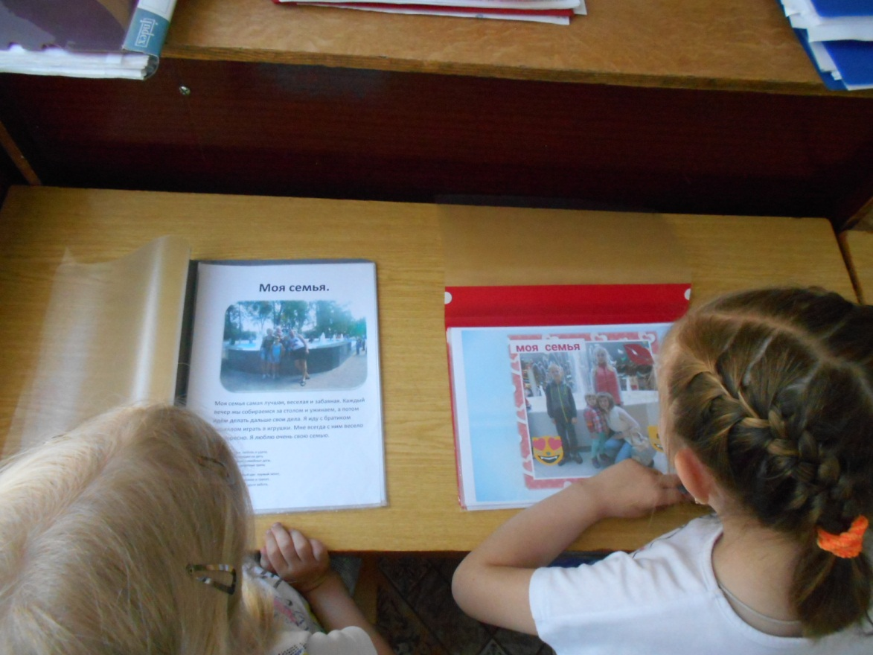
Создание семейных фотоальбомов

Slide 9
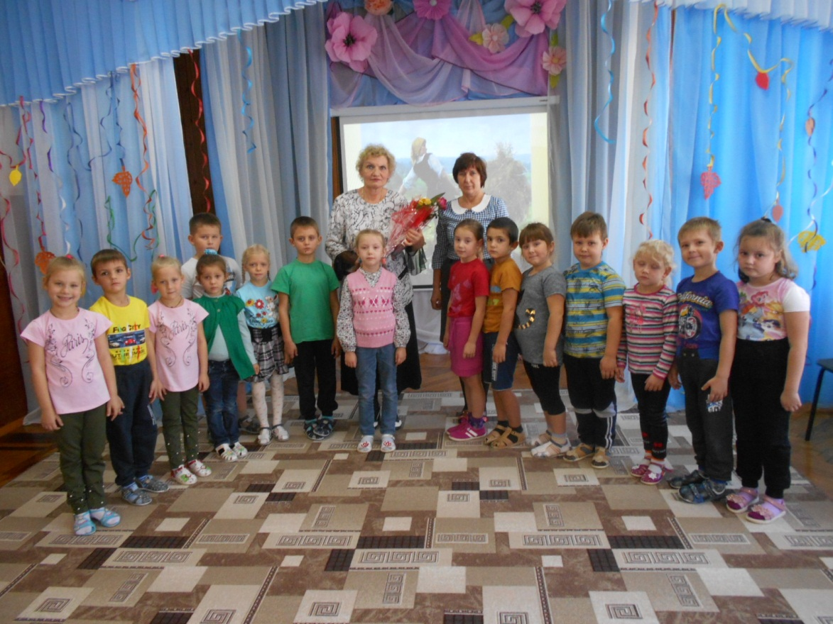
Праздник «День Сельской женщины»

Slide 10
Планируемые результаты
Дети имеют элементарные представления о поселке, местных достопримечательностях, знаменитых личностях.
Дети проявляют интерес к родному краю, чувство ответственности, гордости, любви и патриотизма.
Активно участвуют в различных видах деятельности, проявляют самостоятельность и творческую активность.
Дети стараются выражать собственные мысли, анализировать полученную информацию.

Slide 11
1 этап - подготовительный
определение проблемы;
постановка цели, задач;
обсуждение проекта с родителями;
сбор информации, литературы, дополнительного материала.

Slide 12
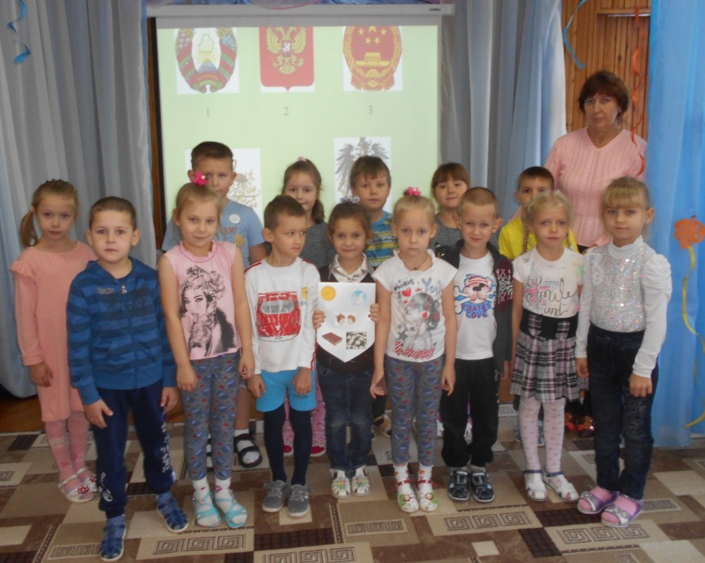
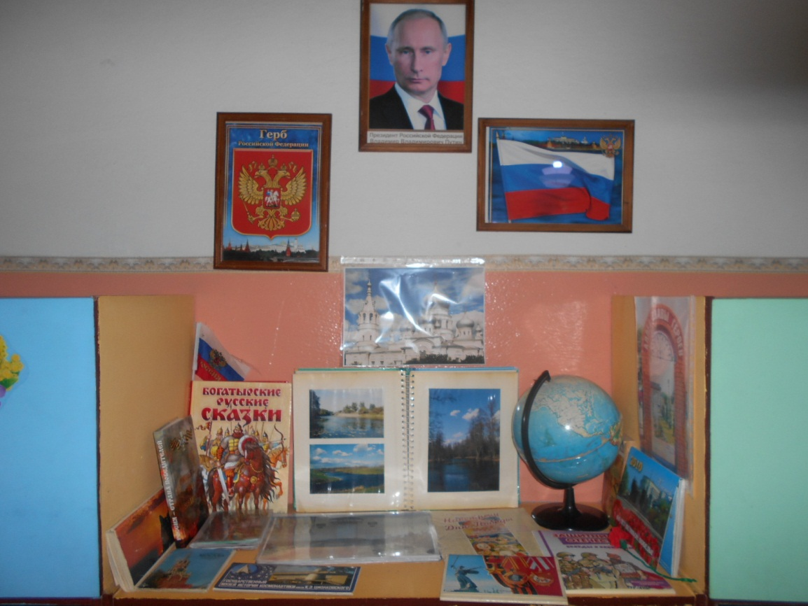

Slide 13
II этап - основной
Беседы на тему «Что такое Родина?», «Что мы знаем о малой родине?», «Какие праздники ты знаешь?».
Дидактические игры: «Четвёртый лишний», «Кому и что нужно для работы», пазлы «Мой край родной», «Домашние и дикие животные», «С какого дерева лист» и др.
Рассматривание достопримечательностей поселка и природы родного края.
Продуктивная деятельность: рисование; аппликации, поделки из природного материала.
Экскурсии в центр поселка и в музей детского сада.
Целевые прогулки по территории детского сада.
Чтение и разучивание стихов поэтов-земляков, знакомство с пословицами и поговорками о Родине.
Чтение сказок А. Корольковой
Знакомство с разными профессиями жителей села.
Посадка огорода на окне.
Участие в благотворительных акциях поселка.

Slide 14
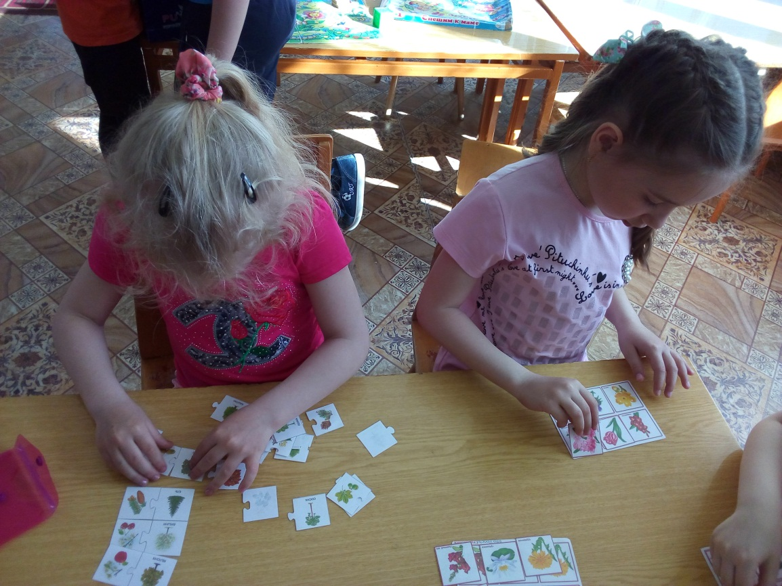
Дидактические игры

Slide 15
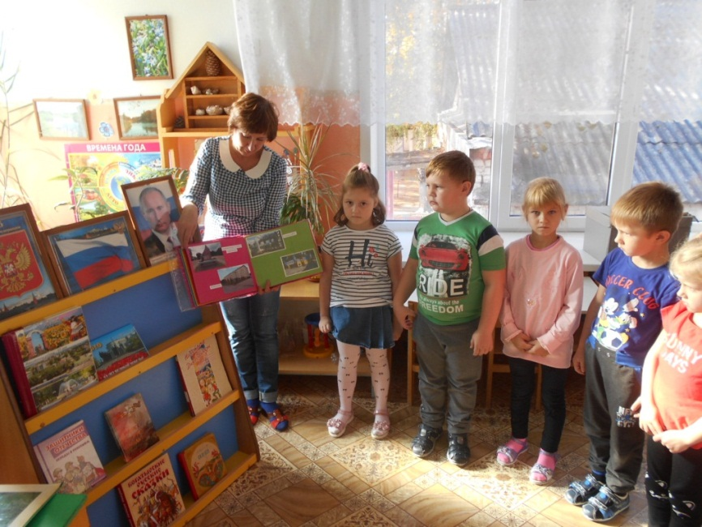
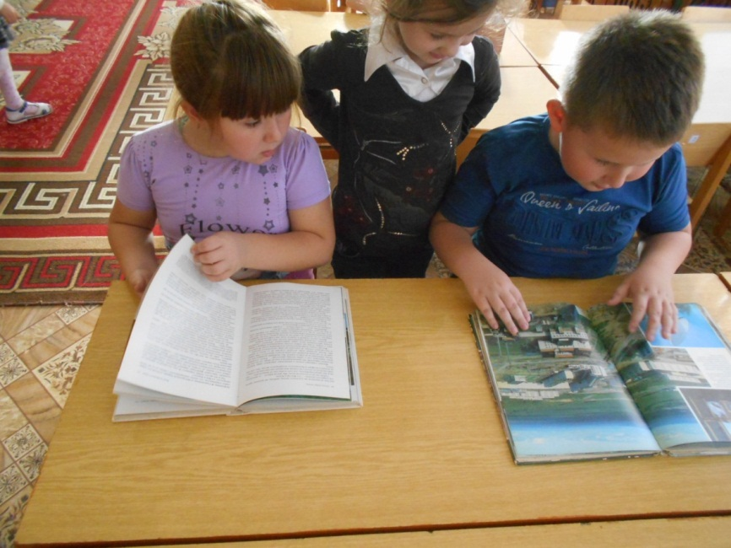
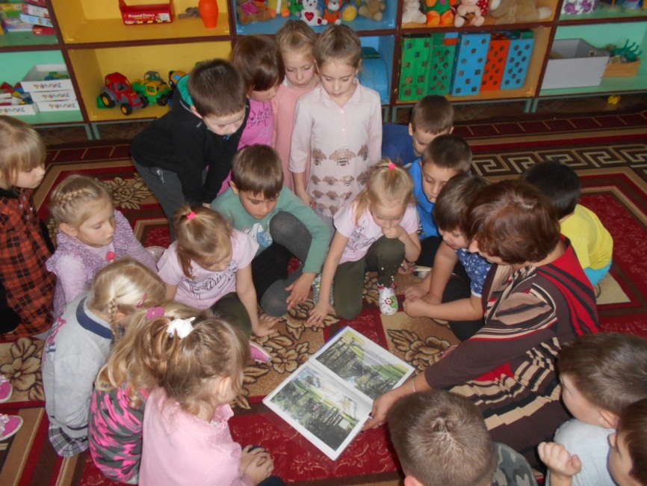
Рассматривание фотографий и иллюстраций

Slide 16
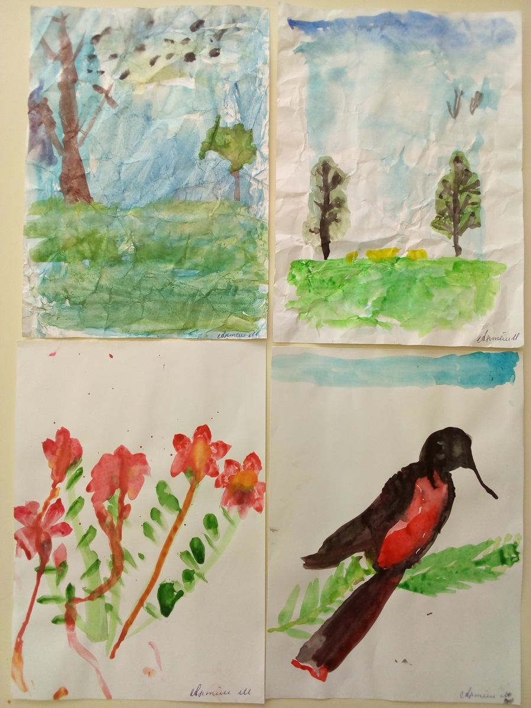
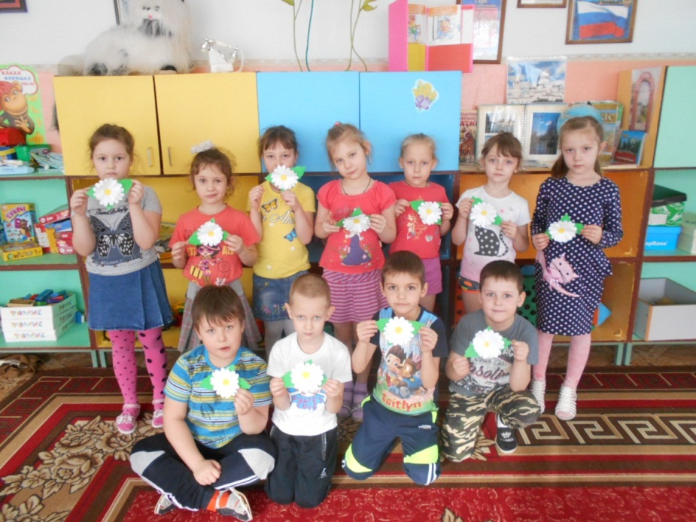
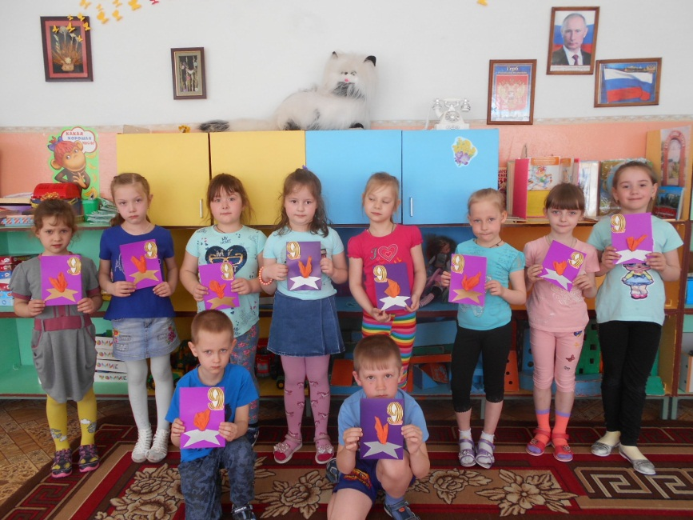
Рисование и аппликации

Slide 17
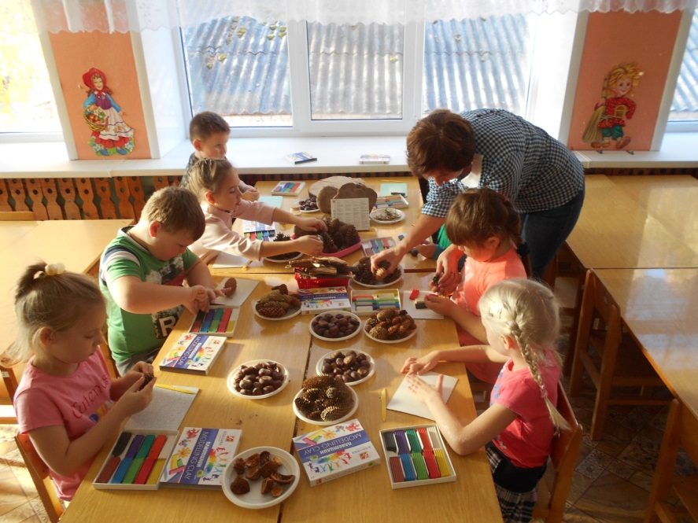
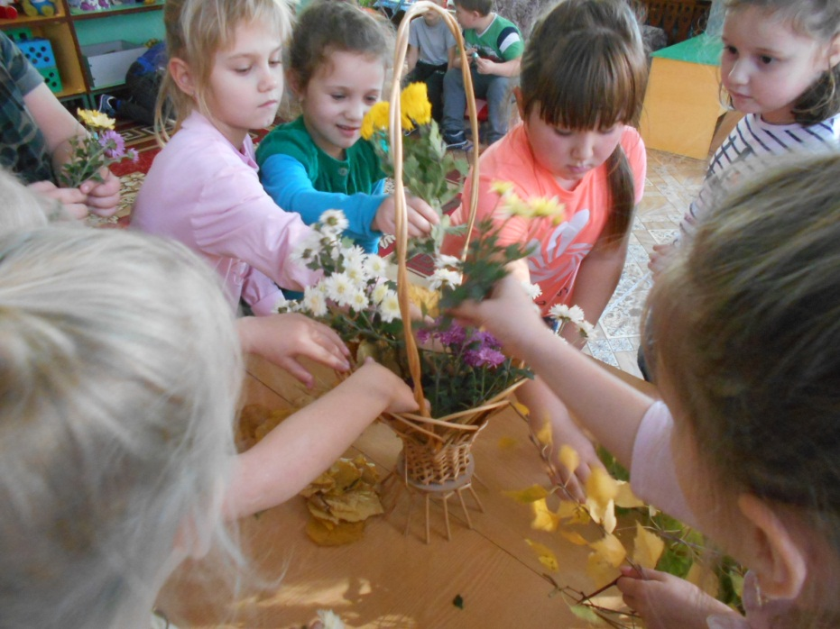
Работа с природным материалом

Slide 18
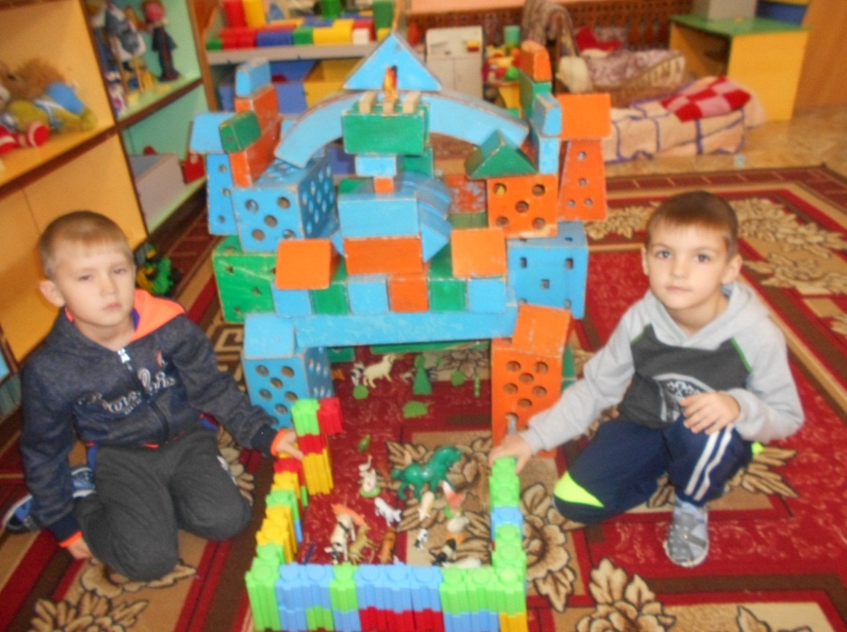
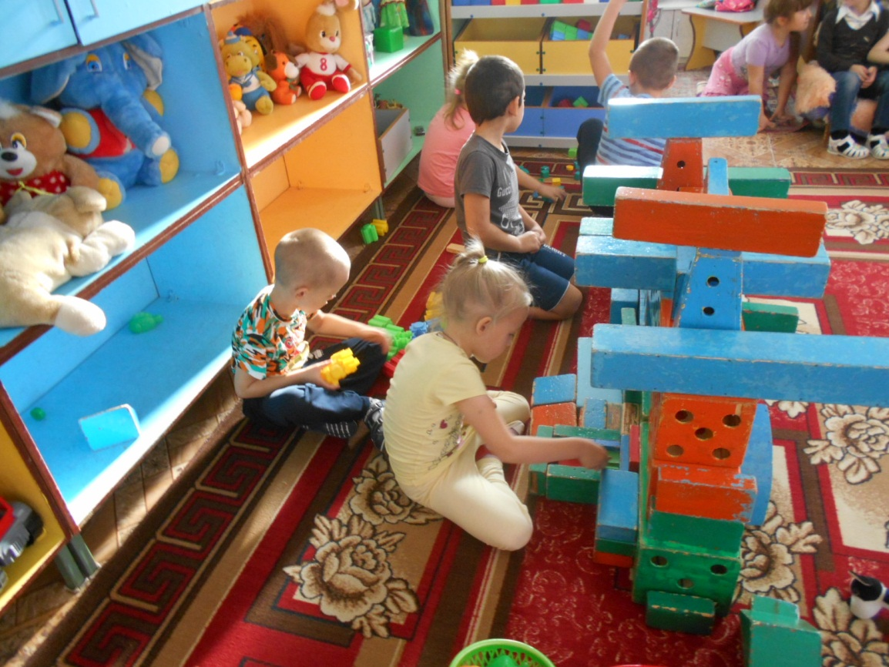
Дом моей мечты

Slide 19
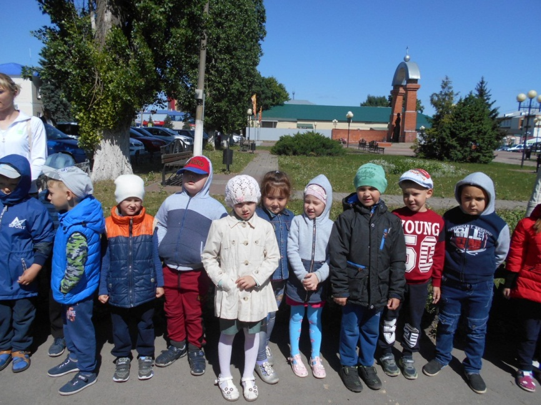
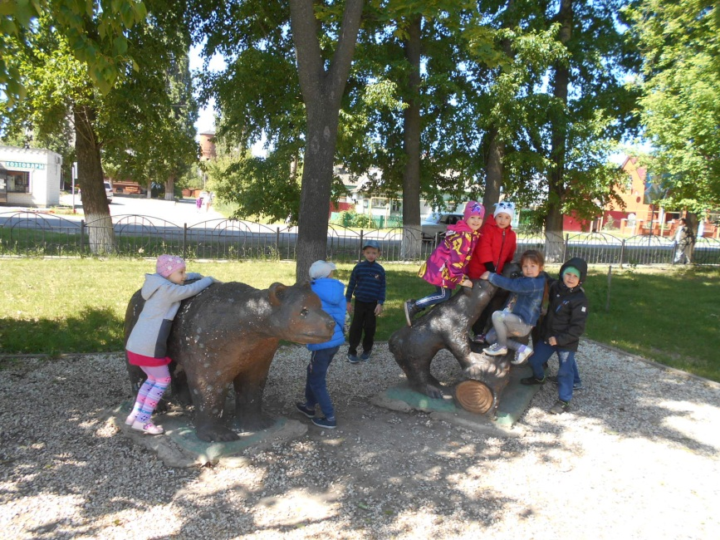
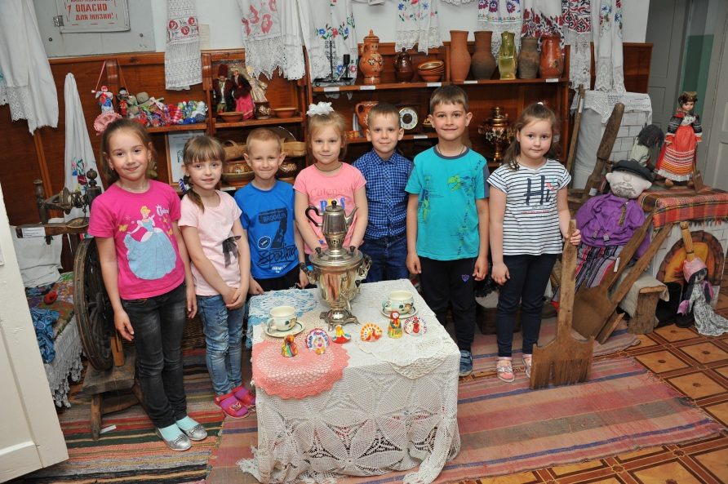
Экскурсии

Slide 20
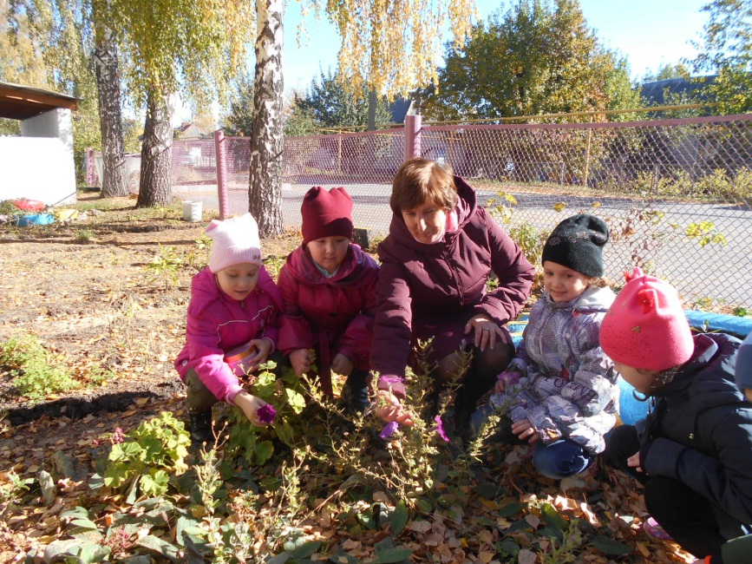
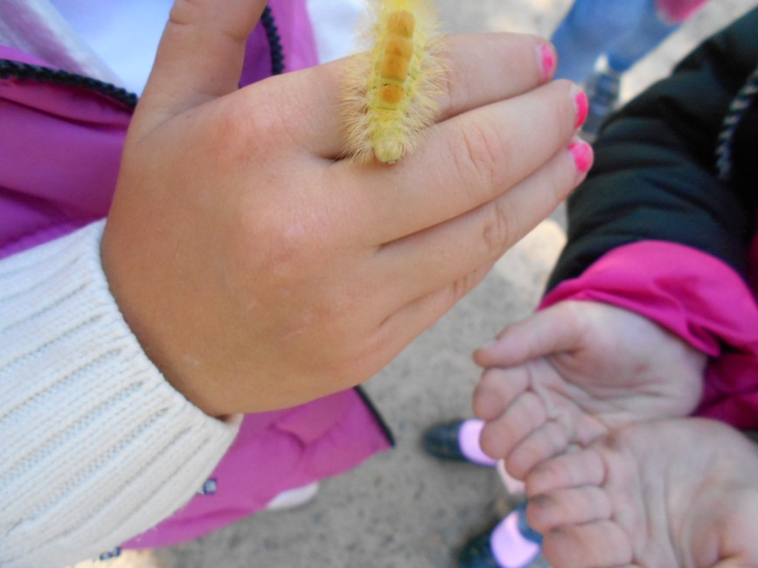
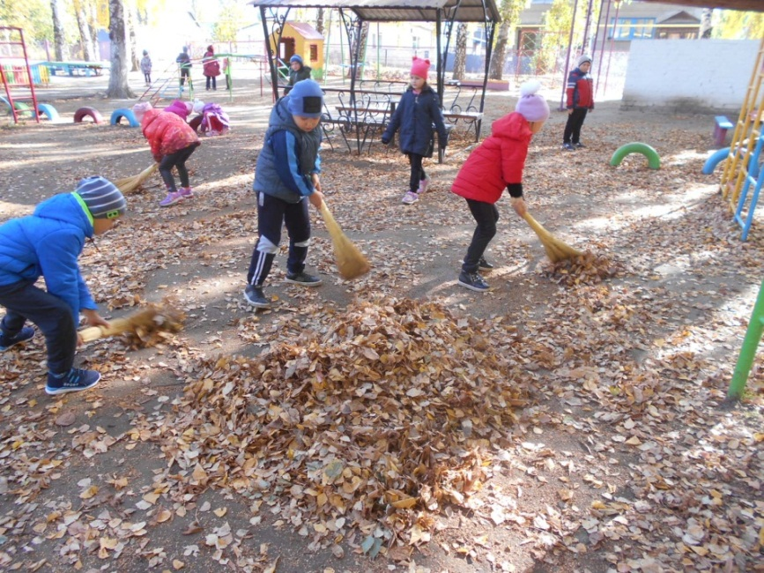
Целевые прогулки

Slide 21
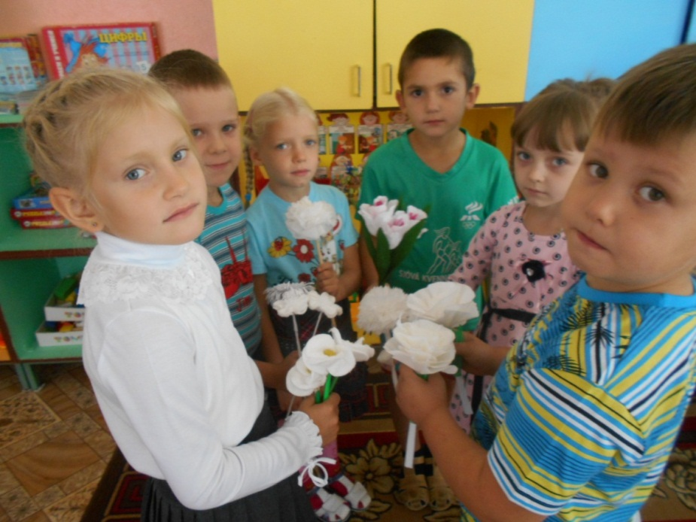
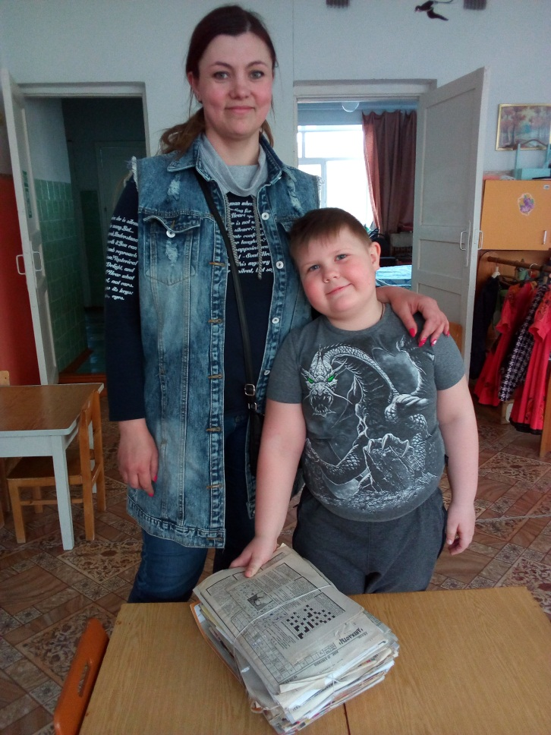
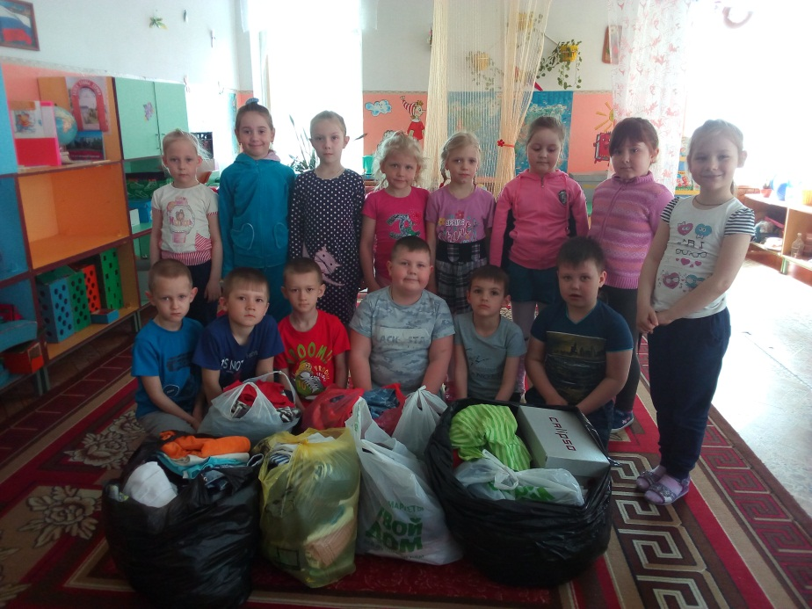
Участие в благотворительных акциях

Slide 22
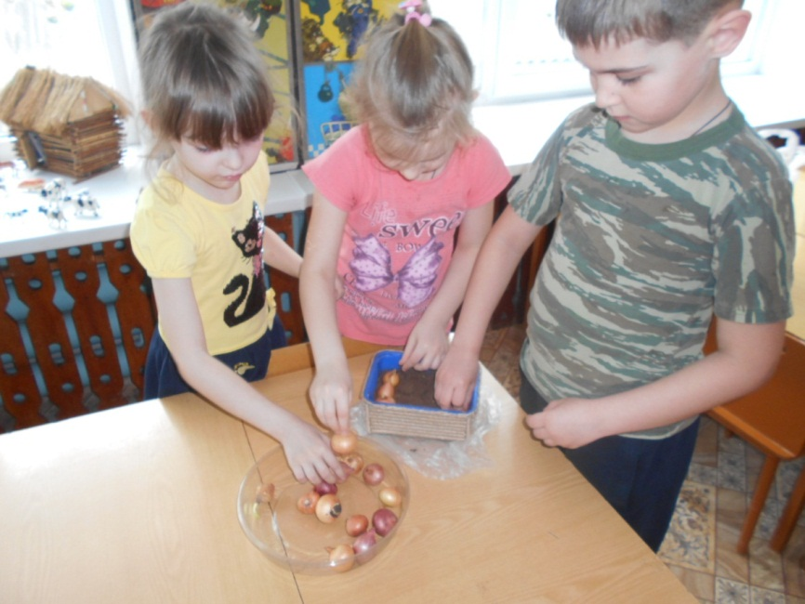
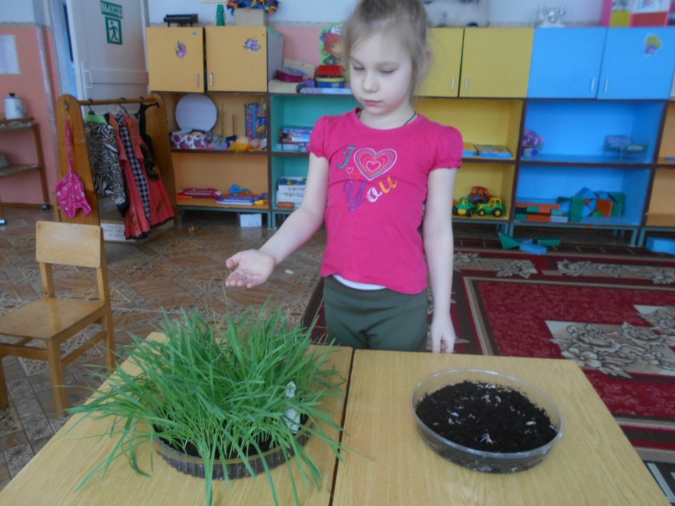
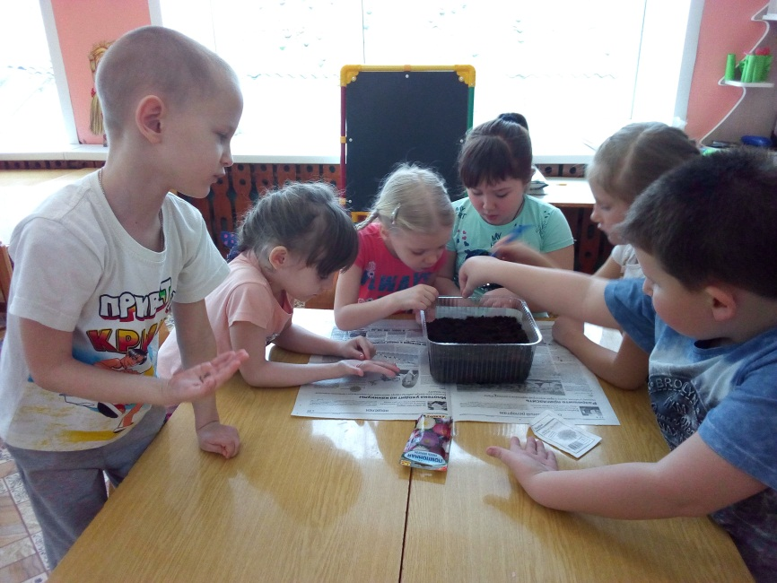
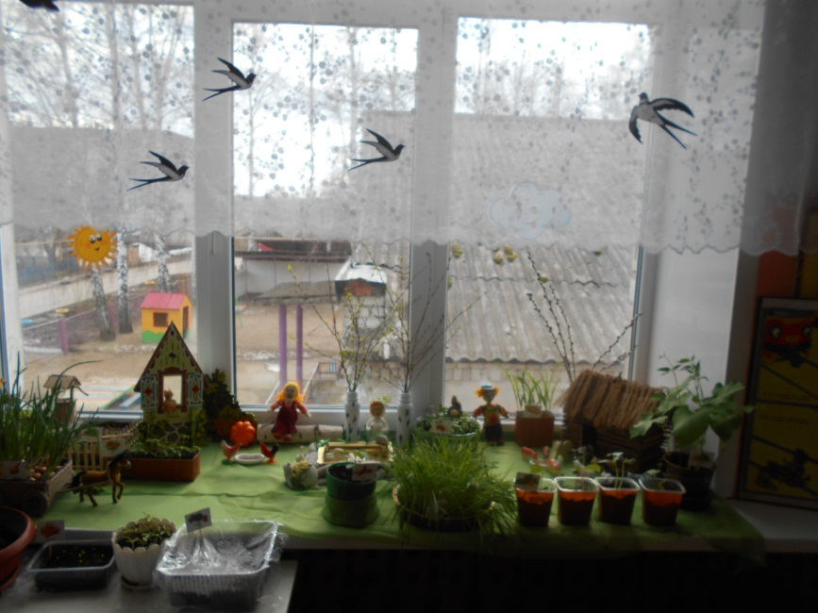
Огород на подоконнике

Slide 23
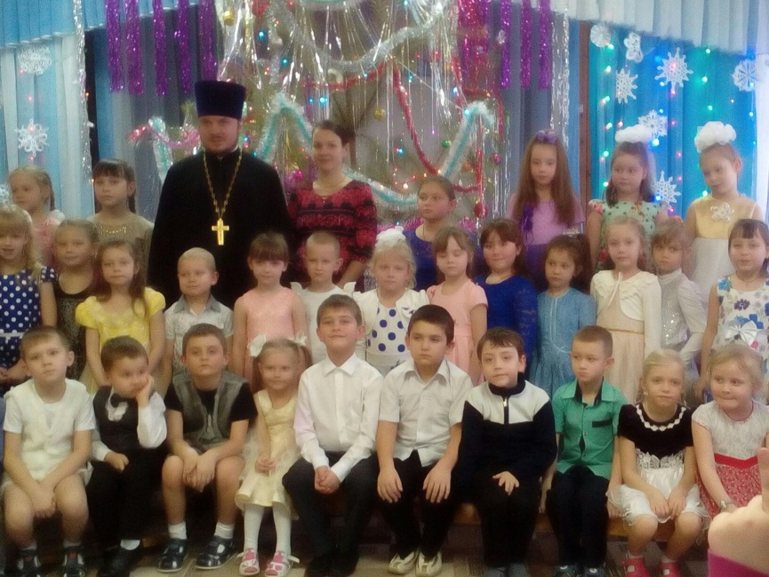
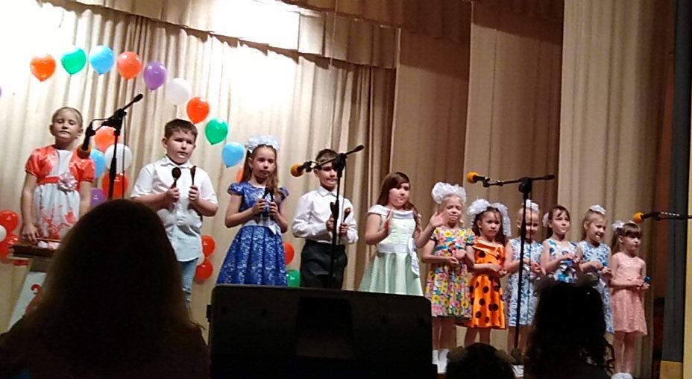
Участие в мероприятиях детского сада и поселка

Slide 24
III этап - итоговый
ООД «Родное Прибитюжье».
Фотоальбом «Моя семья».
- Выставки творческих работ.

Slide 25
Спасибо за внимание !

